Slide 1
RNN求解过程推导
carlzzhang
20170713

Slide 2
MLP(Multilayer Perceptron)

Slide 3
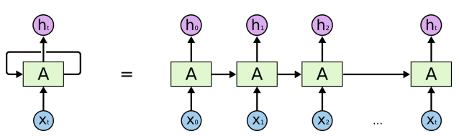
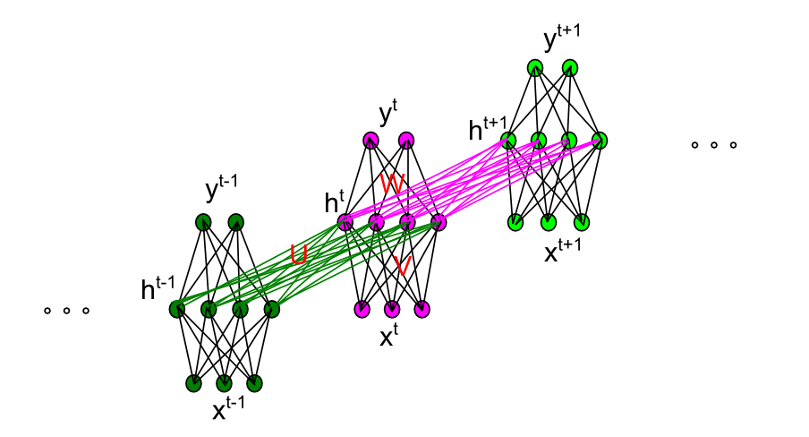
RNN(Recurrent Neural Networks)

Slide 4
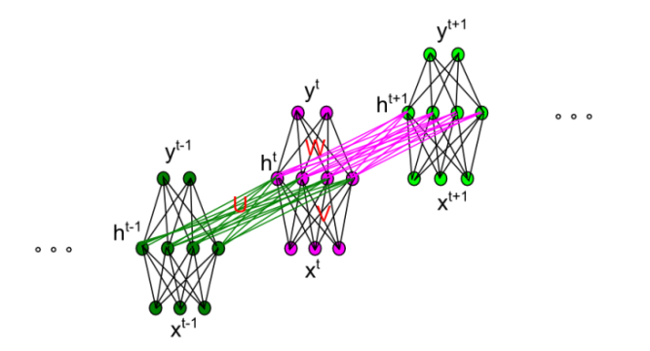
怎么
开通
微粒贷

Slide 5
前向传播
怎么
开通

Slide 6
微粒贷
前向传播
开通

Slide 7
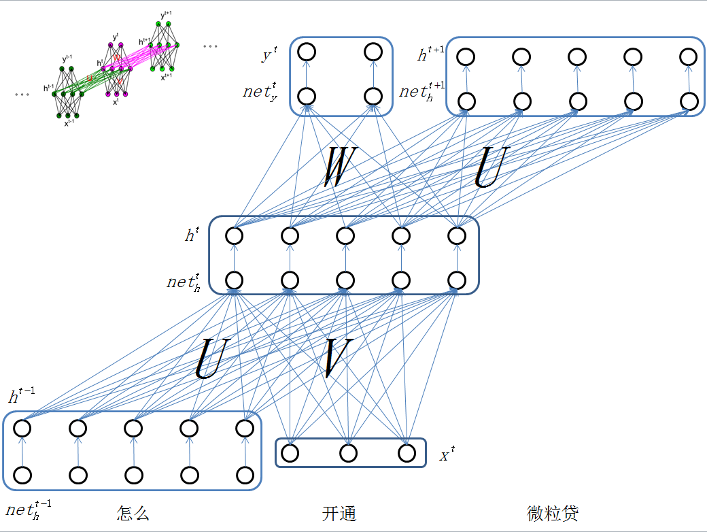
后向传播
前向传播

Slide 8
后向传播

Slide 9
后向传播

